Slide 1
PRESLIKAVANJE RAVNINE U PROSTORU KOJI ME OKRUŽUJE
Aldo Martinac
8.A
20.6.2020.

Slide 2
TRANSLACIJA ILI USPOREDNI POMAK
Translacija je preslikavanje točaka u ravnini za zadani vektor. Određena je duljinom, smjerom i orijentacijom vektora.
Translacija čuva udaljenost među točkama, a dužina se translatira u sukladnu i usporednu dužinu.
Na priloženoj fotografiji translacija je prikazana na staklenom pročelju zgrade (ul. Domovinskog rata) gdje su prozori po cijeloj širini zgrade preneseni za vektor označen na fotografiji.

Slide 3
TRANSLACIJA ILI USPOREDNI POMAK
Fotografija prikazuje translaciju drvenih dijelova želježničkih tračnica koje se prenose po označenom vektoru.

Slide 4
TRANSLACIJA ILI USPOREDNI POMAK
Translacija je na ovoj fotografiji prikazana pomoću šipki na ogradi stubišta zgrade, koje su prensene po označenom vektoru.

Slide 5
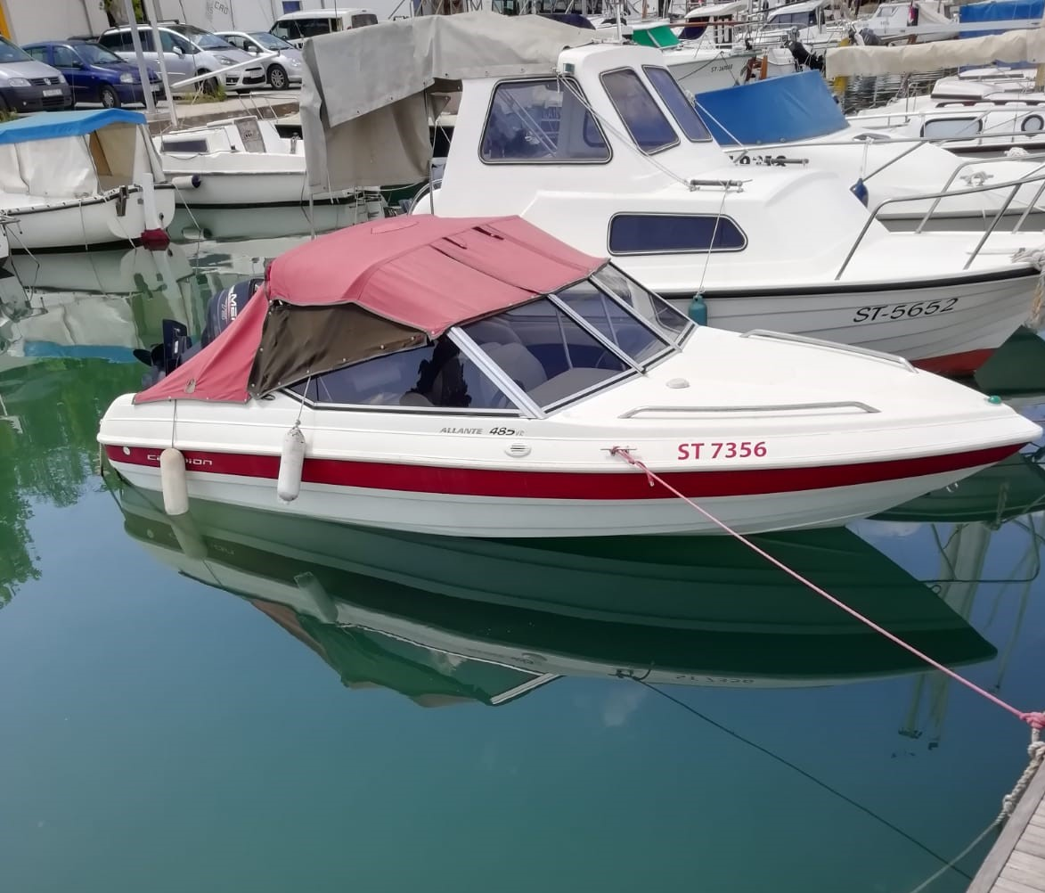
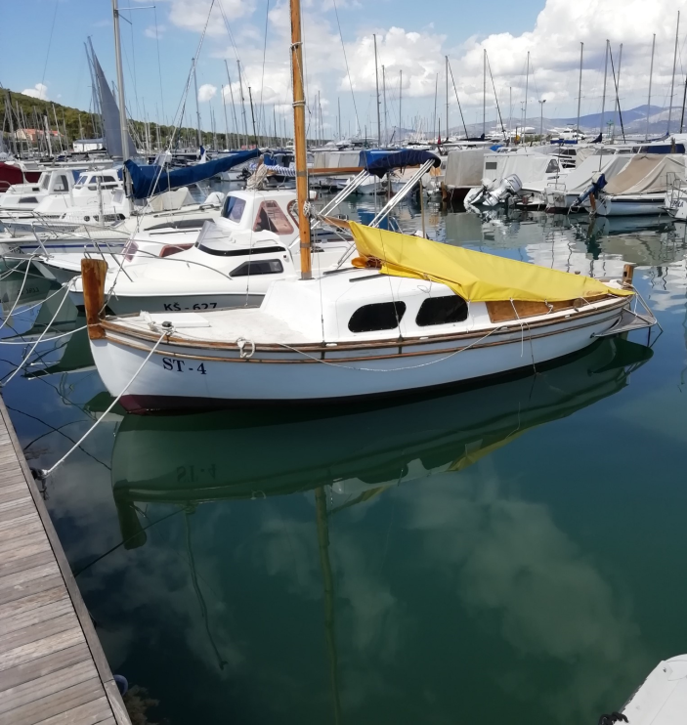
OSNA SIMETRIJA (refleksija,zrcaljenje)
Za neki lik kažemo da je osnosimetričan ako postoji barem jedan pravac, os simetrije, s obzirom na kojeg se lik preslikava u samog sebe.
Primjer osne simetrije u prirodi je odraz predmeta ili krajolika u vodi, moru, gdje os simetrije predstavlja linija vode.

Slide 6
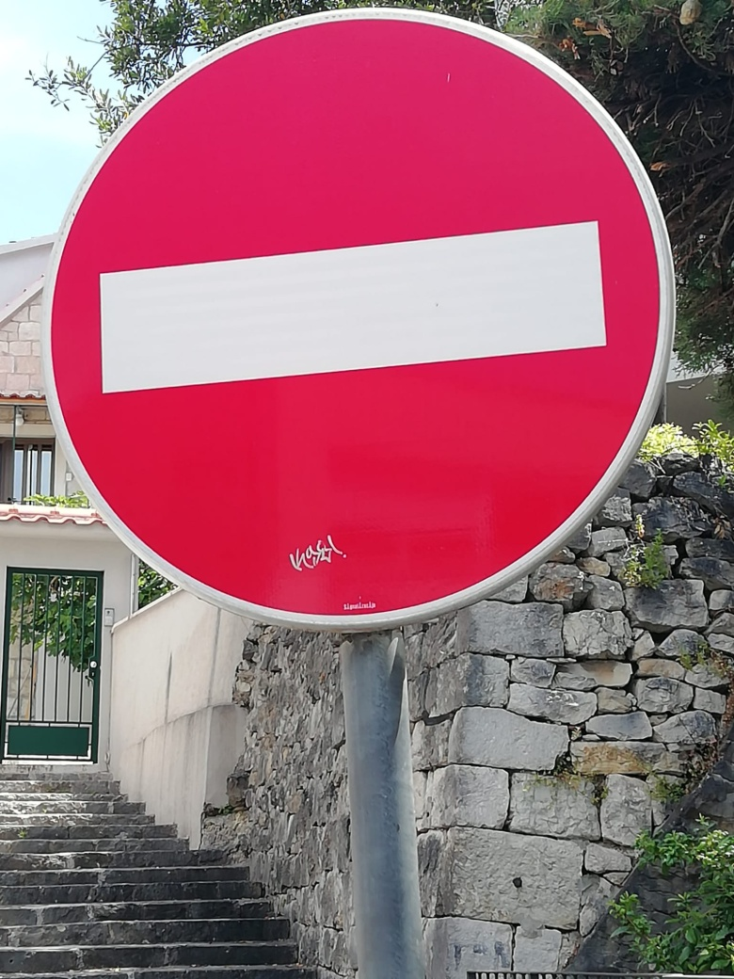
OSNA SIMETRIJA
Likovi mogu imati više osi simetrije.
Kod osnosimetričnih likova vrijedi da je udaljenost svake točke od osi simetrije jednaka udaljenosti slike te točke od osi simetrije.
Na fotografijama je znak Zabrane prolaza, ima dvije osi simetrije, vodoravnu označenu žutim pravcem p i okomitu označenu plavim pravcem a.
p
a

Slide 7
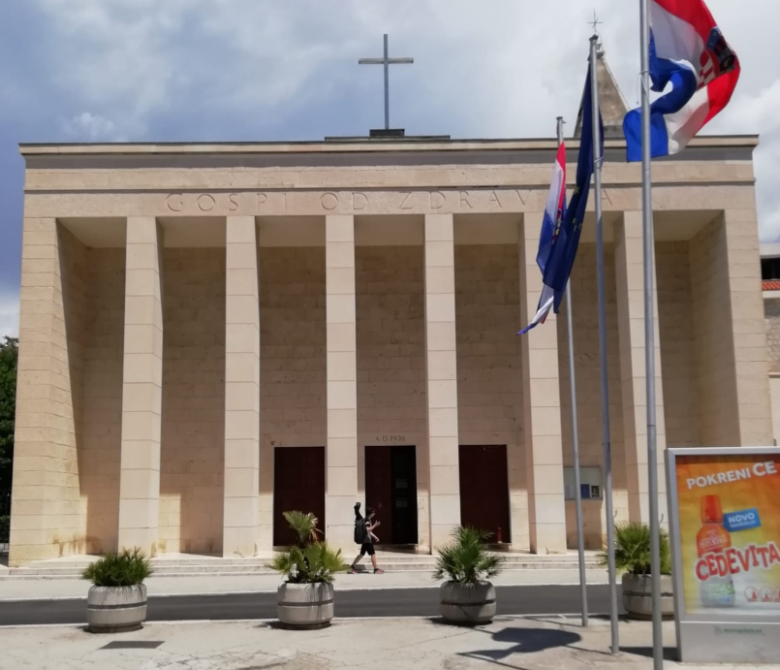
OSNA SIMETRIJA
p
Osna simetrija česta je u arhitekturi. Na fotografijama su HNK Split i crkva Gospe od zdravlja, os simetrije prikazana je pravcem p, žutom bojom.
p

Slide 8
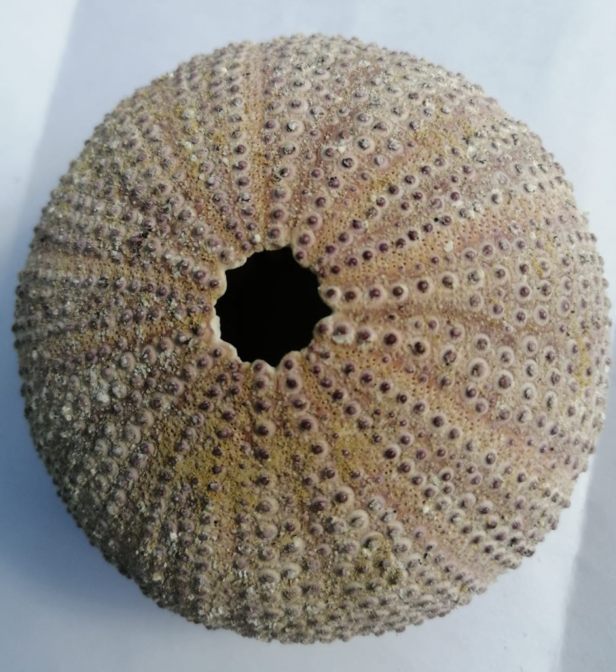
CENTRALNA SIMETRIJA
Centralna simetrija je preslikavanje ravnine ili predmeta tako da je zadana točka S, centar ili središte simetrije, polovište spojnice bilo koje točke i njene slike.
A
Fotografija prikazuje skelet morskog ježa. Na fotografiji je točkom S prikazan centar simetrije te točke A, B, C, D s pripadajućim slikama A’, B’, C’, D’.
B
D’
C
C’
S
B’
D
A’

Slide 9
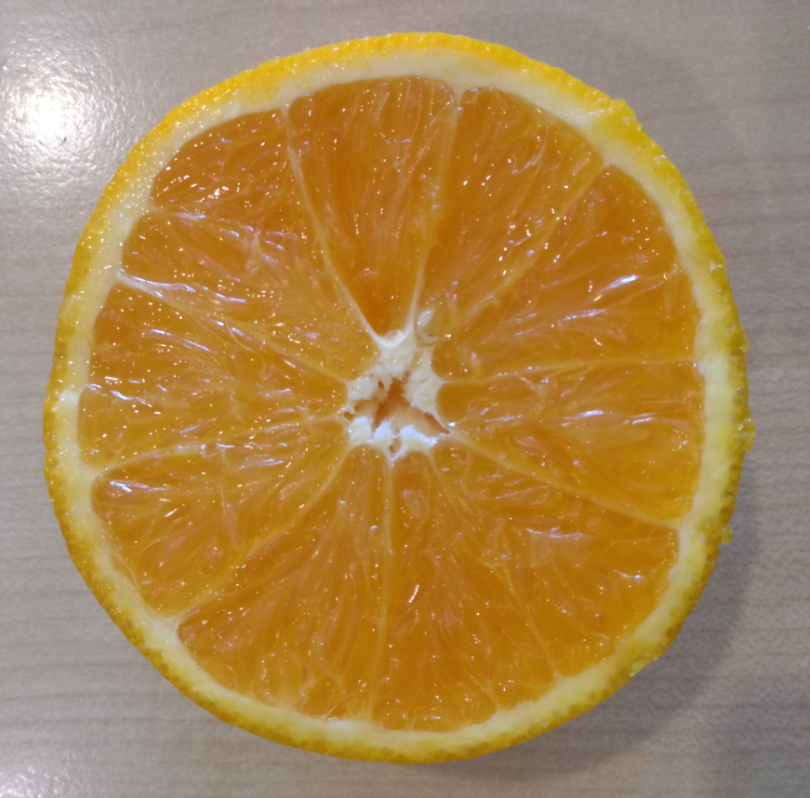
CENTRALNA SIMETRIJA
Centralna simetrija u prirodi nalazi se i kod biljka, cvjetova i plodova. Na fotografijama je prikaz na cvijetu i polovini naranče. Točka S označava središte
centralne simetrije, dok su točkama A, B, C, D i E, pridružene njihove slike tj. točke
A’, B’, C’, D’ i E’.
E’
A
E’
D’
D’
A
B
C’
C’
S
B
S
C
B’
C
B’
D
A’
E
A’
E
D

Slide 10
CENTRALNA SIMETRIJA
A
B
Fotografija prikazuje centralnu simetriju na novogodišnjem ukrasu, pahuljici od stiropora. Točka S je centar tj. središte simetrije. Označene točke A,B,C,D, preslikane su u A’, B’, C’ i D’,
C
E’
S
D
D’
E
C’
B’
A’

Slide 11
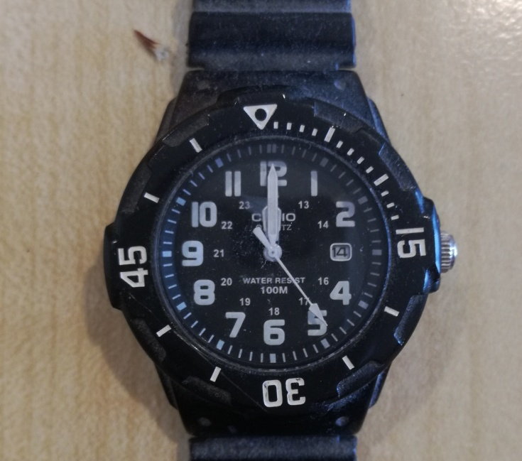
ROTACIJA
Rotacija ili vrtnja je zaokretanje nekog tijela ili lika oko točke tj. središta rotacije ili oko pravca osi rotacije za zadani kut tj. kut rotacije.
Fotografijama je prikazana rotacija velike kazaljke sata oko centra rotacije, označeno crvenom točkom, u negativnom smjeru za kut od -180֩ tj. od 12.00h do 6.30h.

Slide 12
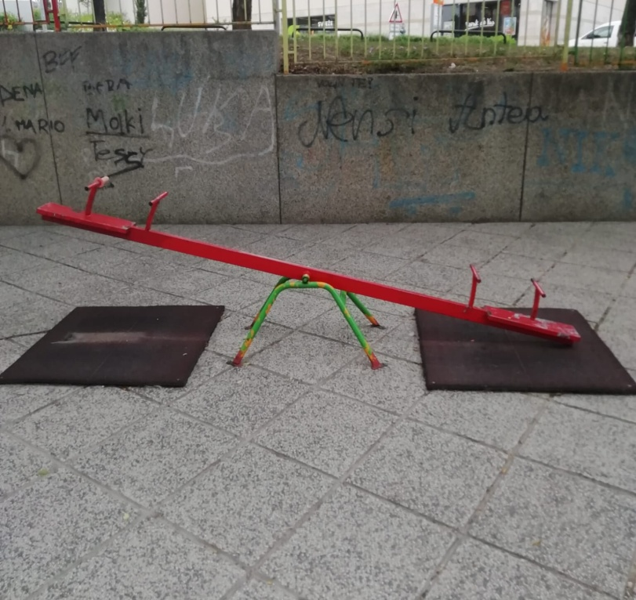
ROTACIJA
T’
S
S
T
Fotografije prikazuju rotaciju, jednog kraka klackalice, oko središta S označenog plavom točkom, od početnog položaja označenog točkom T, do završnog položaja T’ za kut rotacije, orijentirani kut, označen žutom bojom. Rotacija je u negativnom smjeru.

Slide 13
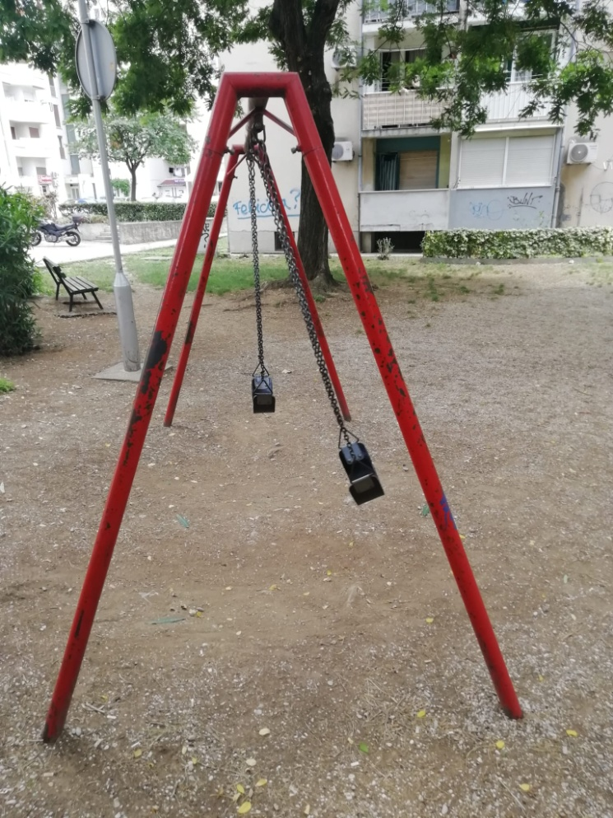
ROTACIJA
Fotografije prikazuju rotaciju ljuljačke, oko točke S, od početnog položaja T do T’ za pripadajući kut rotacije. Prikazana rotacija je u pozitivnom smjeru.
S
S
T’
T

